Slide 1
25. Contesta a las preguntas según el modelo. Tendrás 10 segundos para hacerlo. Después verás la respuesta correcta. Un reloj marcará el tiempo.

Slide 2
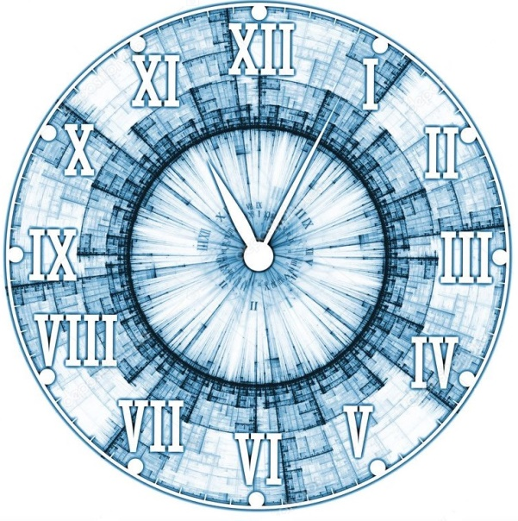
Modelo:
¿Beberán Uds. un poco de zumo?
Quizá bebamos un poco de zumo.

Slide 3
1. ¿Compraréis el cuadro?
Quizá compremos el cuadro.

Slide 4
2. ¿Alquilará Ud. un apartamento?
Quizá alquilemos un apartamento.

Slide 5
3. ¿Comerán Uds. hoy en un restaurante?
Quizá comamos hoy en un restaurante.

Slide 6
4. ¿Os quedaréis hoy en casa?
Quizá hoy nos quedemos en casa.

Slide 7
5. ¿Nos llamará él por teléfono?
Quizá nos llame él por teléfono.

Slide 8
6. ¿Abrirán hoy las tiendas?
Quizá las tiendas abran hoy.

Slide 9
7. ¿Esperarán Uds. a Pedro?
Quizá esperemos a Pedro.

Slide 10
8. ¿Pasaréis por Sevilla?
Quizá pasemos por Sevilla.

Slide 11
9. ¿Le escribirás una carta?
Quizá le escribamos una carta.

Slide 12
10. ¿Se curará el enfermo?
Quizá el enfermo se cure.

Slide 13
Por ahora es todo.

